Slide 1
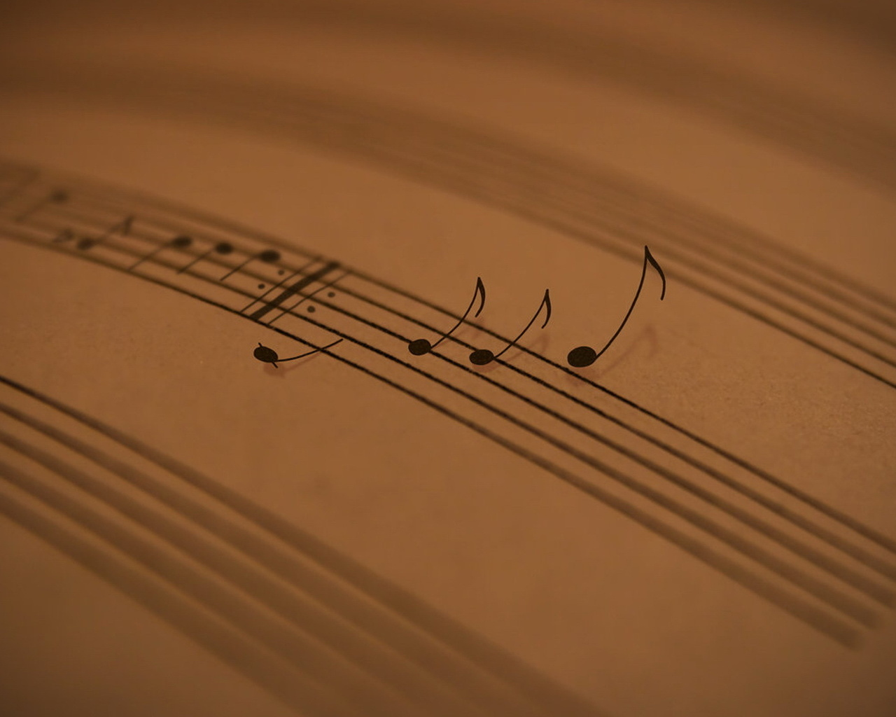
Музыкальное искусство России
Великие русские композиторы
XIX – первой половины XX века
Часть третья

Slide 2
Мировая классическая музыка немыслима без работ русских композиторов.
Россия, великая страна с талантливым народом и своим культурным наследием, всегда была в числе ведущих локомотивов мирового прогресса и искусства, в том числе музыки.
Русская композиторская школа, продолжателем традиций которой стала советская и сегодняшняя российская школы, начиналась в 19 веке с композиторов, объединивших европейское музыкальное искусство с русскими народными мелодиями, связав воедино европейскую форму и русский дух.
Творчество русских композиторов конца 19-го - первой половины 20-го века является целостным продолжением традиций русской школы.
Вместе с этим изменилась концепция подхода к "национальной" принадлежности той или иной музыки, непосредственного цитирования народных мелодий уже практически нет, но осталась интонационная русская основа, русская душа.

Slide 3
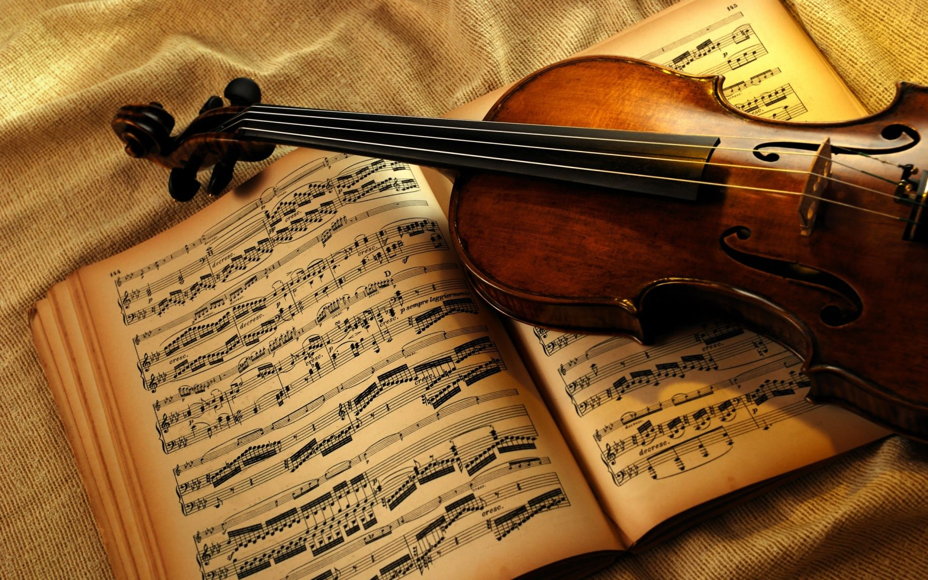
По страницам книг Научной библиотеки Пермского государственного национального исследовательского университета

Slide 4
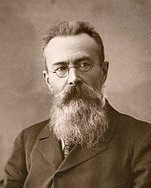
Римский-Корсаков
Николай Андреевич
1844 -1908
Цитата о композиторе:
«Римский-Корсаков был очень русским человеком и очень русским композитором. Я считаю, что эта его исконно русская суть, его глубинная фольклорно-русская основа сегодня должна быть особенно ценима»
Мстислав Ростропович

Slide 5
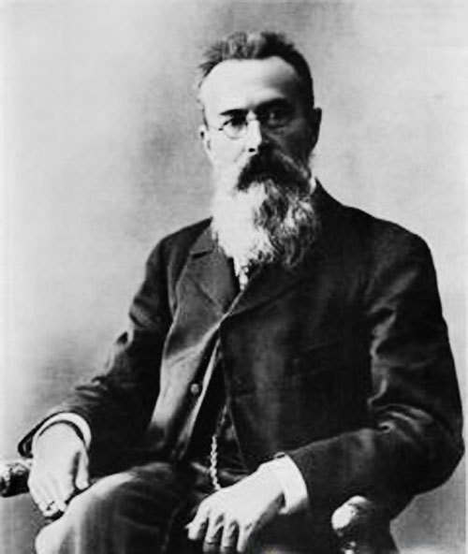
Николай Андреевич Римский-Корсаков принадлежит к славной плеяде выдающихся деятелей русской культуры XIX века. Гениальный композитор, выдающийся педагог, создавший свою школу, дирижер-практик, автор трудов об оркестре ("Основы оркестровки"), гармонии ("Практический учебник гармонии"), статей о музыкальном образовании, музыкальный писатель.
Римский-Корсаков представляет собой энциклопедический тип русского художника. Личность Римского-Корсакова сочетала это многообразие в гармоническом единстве. Именно гармония, понимаемая как строгая согласованность элементов мироздания, присуща его творчеству и в определенной мере - его деятельности.
Н. А. Римский-Корсаков Портрет (графика) худ. К. А. Васильев

Slide 6
И. Кунин. Римский-Корсаков. – Москва : Молодая гвардия, 1964. – 274 с.- (Жизнь замечательных людей)
Книга посвящена великому русскому композитору, участнику «Могучей кучки», Н. А. Римскому-Корсакову.
Он был великим сказочником.
Не только потому, что умел музыкой пересказывать смешные или грустные сказки, создавать музыкальные былины и сказания, строить небывалые чертоги.
Римский-Корсаков был сказочником, потому что в сказке видел целый мир народной выдумки, в старинном обряде – забытый смысл, в забытом поверье – красоту. Он был поэтом и живописцем в звуках.
И. Кунин
Книги из фонда Основного книгохранения НБ ПГНИУ

Slide 7
Соловцов А. Николай Андреевич Римский-Корсаков : очерк жизни и творчества. – Москва : Музыка, 1984. – 399 с. : ил. – (Классики мировой музыкальной культуры).
Творчество Николая Андреевича Римского-Корсакова — живое олицетворение поэзии и самобытной красоты русского национального искусства.
Книга А. Соловцова - капитальное монографическое исследование жизненного и творческого пути великого композитора.
Книги из фонда Основного книгохранения НБ ПГНИУ

Slide 8
Соловцов А. Николай Андреевич Римский-Корсаков : очерк жизни и творчества. – Москва : Музыка, 1984. – 399 с. : ил. – (Классики мировой музыкальной культуры).
СОДЕРЖАНИЕ
Глава первая: Тихвин. В морском корпусе.
Глава вторая: Балакирев. Морское плавание
Глава третья: Снова среди друзей. Первые сочинения
Глава четвертая: Первая опера. Путь к мастерству
Глава пятая: Творческая зрелость
Глава шестая: Восьмидесятые годы
Глава седьмая: Сочинения восьмидесятых годов
Глава восьмая: Трудное время
Глава девятая: «Ночь перед рождеством». «Садко»..
Глава десятая: Римский-Корсаков и Мамонтовский театр
Глава одиннадцатая: «Этюды».
Глава двенадцатая: «Царская невеста». «Сказка о царе Салтане».
Глава тринадцатая: На рубеже столетий.
Глава четырнадцатая: «Кащей бессмертный».
Глава пятнадцатая: «Сказание о невидимом граде Китеже».
Глава шестнадцатая: Римский-Корсаков и консерватория.
Глава семнадцатая: Последние годы.
Заключение
Список литературы
Список имен

Slide 9
Творчество Н. А. Римского-Корсакого
Центральное место в наследии Римского-Корсакова составляют оперы - 15 работ, демонстрирующих разнообразие жанровых, стилистических, драматургических, композиционных решений композитора, тем не менее имеющих особенный почерк - при всём богатстве оркестровой составляющей главными являются мелодичные вокальные линии.
Два основных направления отличают творчество композитора: первое - русская история, второе - мир сказки и эпоса, за что он получил прозвище «сказочник».

Slide 10
Творчество Н. А. Римского-Корсакого
Кроме непосредственной самостоятельной творческой деятельности Н. А. Римский-Корсаков известен как публицист, составитель сборников народных песен, к которым он проявлял большой интерес, а также как завершитель работ своих друзей - Даргомыжского, Мусоргского и Бородина.
Римский-Корсаков был создателем композиторской школы, как педагог и руководитель Санкт-Петербургской консерватории он выпустил около двухсот композиторов, дирижёров, музыковедов, среди них Прокофьев и Стравинский.
Римский-Корсаков А. Н. Полет шмеля «Сказка о царе Салтане». (исп. ансамбль скрипачей Большого театра) слушать

Slide 11
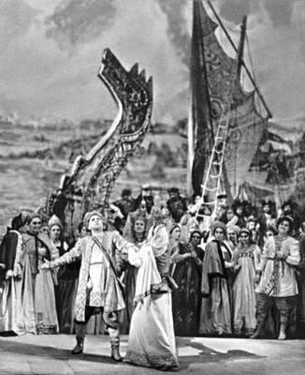
Опера «Садко»
Воплощать в музыке легенду о Садко Римский-Корсаков начал ещё в 1867 году, когда написал симфоническую поэму под одноимённым названием.
В музыке оперы Римский-Корсаков активно использует русские народные темы и «морские» лейтмотивы.
Содержание оперы главным образом заимствовано из различных вариантов былины «Садко богатый гость», в соединении со сказками из сборника Афанасьева «Народные русские сказки»
Большой театр Союза ССР. Сцена из оперы «Садко» Н. А. Римского-Корсакова.

Slide 12
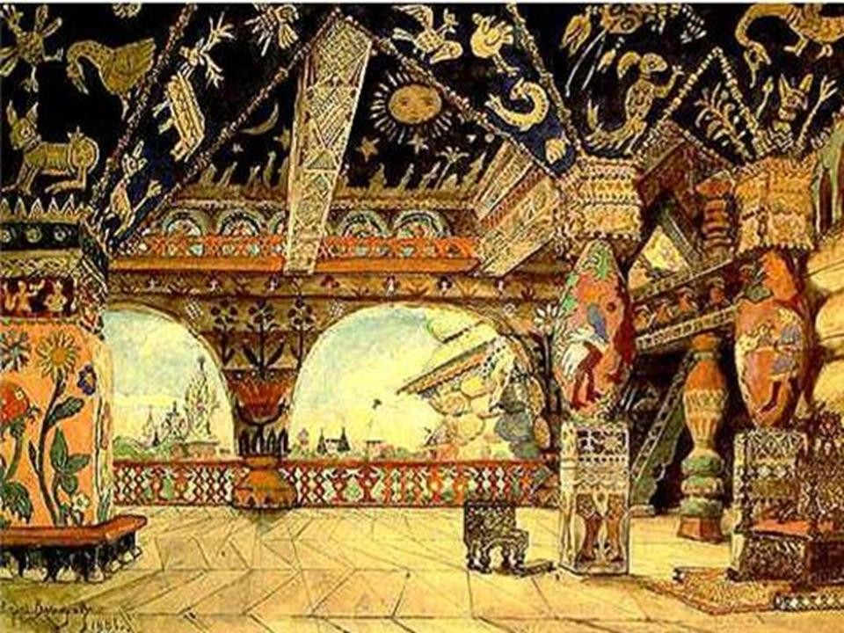
Опера «Садко»
Многие речи, а также описания декораций и сценических подробностей, упомянутые в партитуре, заимствованы целиком из различных былин, песен, заговоров, причитаний. Например, «Былина о Волхве Всеславиче» и песня о Соловье Будимировиче взяты прямо из народного эпоса.
Впервые поставлена в Частной опере Г. Г. Солодовникова, одного из наиболее богатых московских купцов и домовладельцев, мультимиллионера, хозяина магазина и театра в Москве под управлением Евгения Эспозито в 1897 году.
Палаты царя Берендея. Эскиз декораций к опере Н. А. Римского

Slide 13
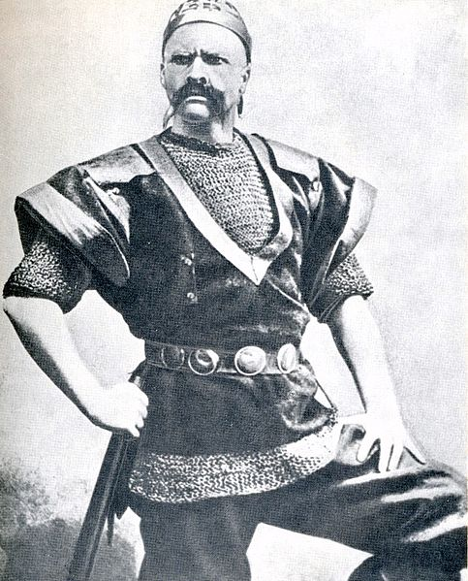
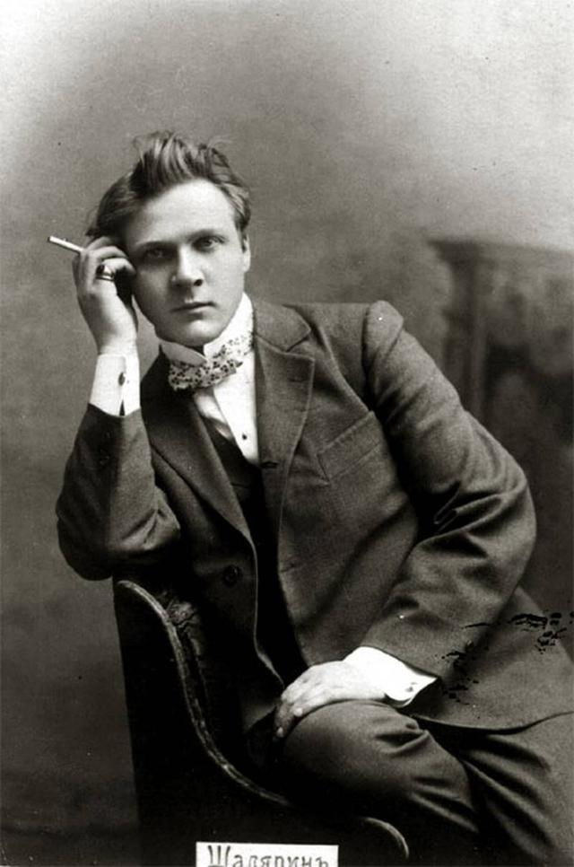
Опера «Садко»
Ф. И. Шаляпин в роли варяжского гостя, 1897 год

Slide 14
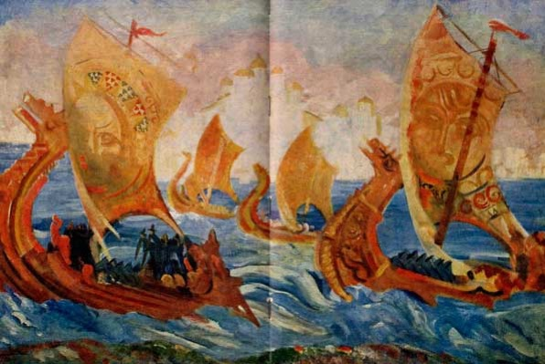
Опера «Садко»
Эскиз декорации к опере «Садко» Н. А. Римского-Корсакого /худож. Ф. Ф. Федоровский

Slide 15
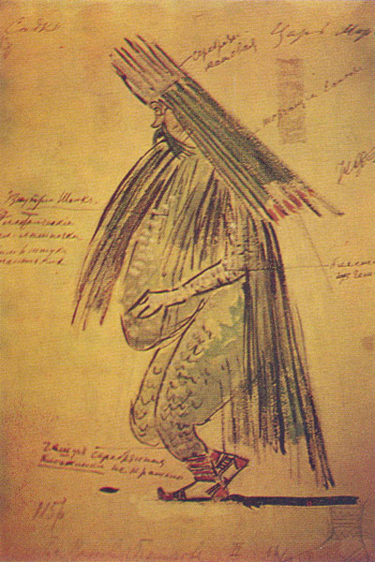
Опера «Садко»
Эскиз костюма Морского царя к опере «Садко»
Н. А. Римского-Корсакого /художник К. Коровин/

Slide 16
Опера «Садко»
Опера-былина Н. А. Римского-Корсакова «Садко».
Обложка первого издания оперы

Slide 17
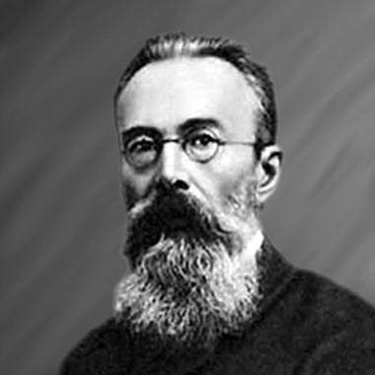
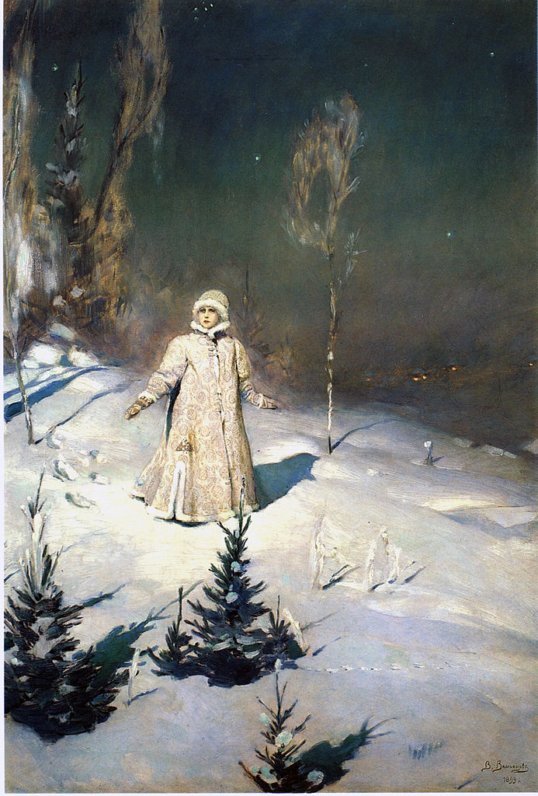
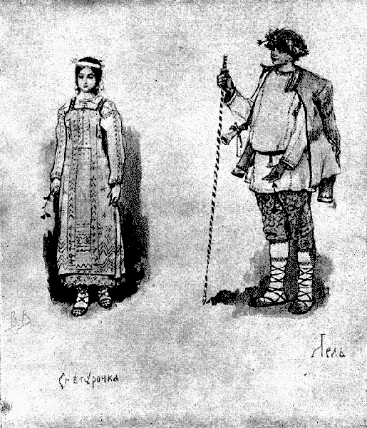
Опера «Снегурочка»
Опера сочинялась летом 1880 года в глухой русской деревне. Композитор говорил впоследствии, что ни одно произведение не давалось ему с такой легкостью и быстротой, как «Снегурочка».
В письмах к друзьям композитор писал: «Заканчивая «Снегурочку», я почувствовал себя созревшим музыкантом и композитором, ставшим окончательно на ноги».
Премьера с большим успехом состоялась 29 января 1882 года на сцене Мариинского театра.
А. Н. Островский писал: «Музыка к моей «Снегурочке» удивительная, я ничего не мог никогда себе представить более к ней подходящего и так живо выражающего всю поэзию русского языческого культа и этой сперва снежно-холодной, а потом неудержимо страстной героини сказки».
Н. А. Римский-Корсаков: «Я вынес убеждение, что «Снегурочка»-это мое лучшее произведение»

Slide 18
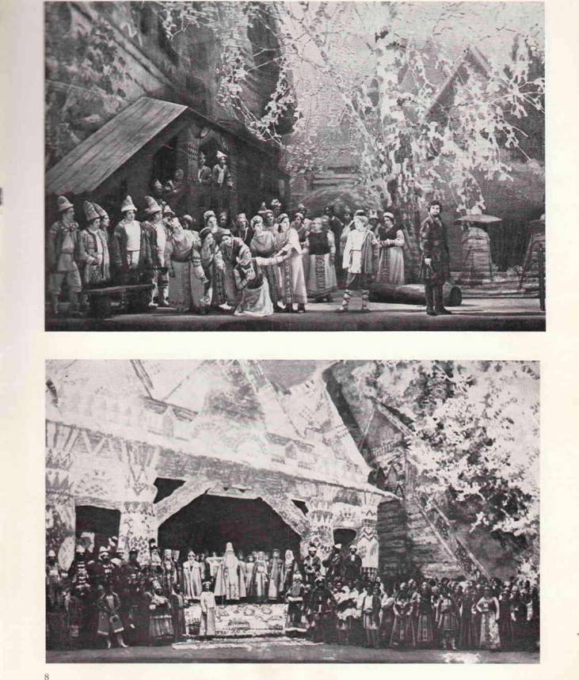
Опера «Снегурочка»
Сцены из оперы Н. А. Римского - Корсакова «Снегурочка». Большой театр СССР.
Фрагмент оперы «Снегурочка» (Хор Прощай, Масленица) слушать

Slide 19
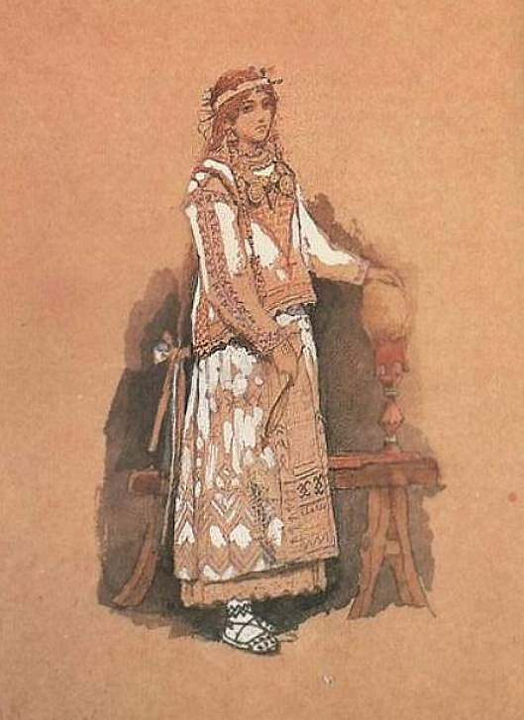
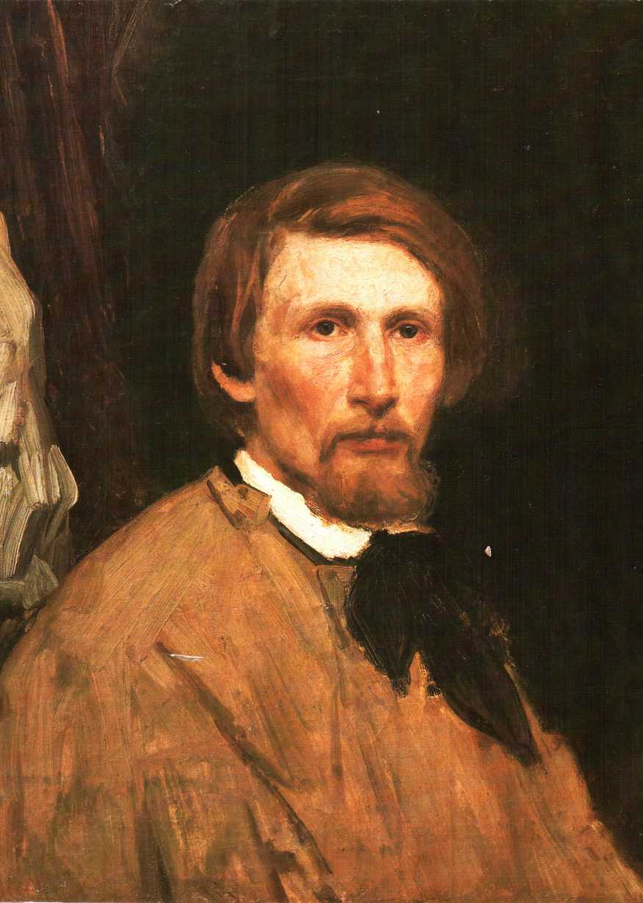
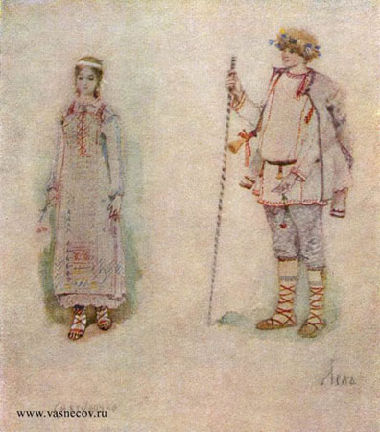
Опера «Снегурочка»
В. М. Васнецов
Эскизы декораций и костюмов к опере Н. А. Римского - Корсакова «Снегурочка», художник В. М. Васнецов

Slide 20
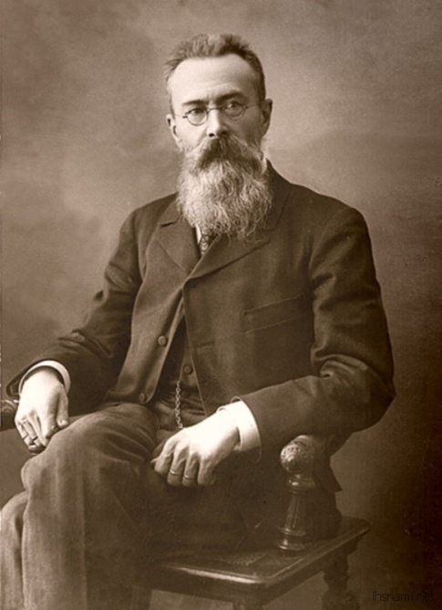
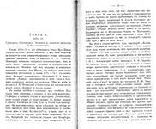
Н. А. Римский-Корсаков. Летопись моей музыкальной жизни. – Москва : Музыка, 1982. – 440 с. : ил.
Автобиографическая книга Н.А.Римского-Корсакова «Летопись моей музыкальной жизни» - выдающееся явление в мировой мемуарной музыкальной литературе.
По своему содержанию, характеру, историческому значению книга занимает особое место в мемуарной литературе.
Высокий этический строй мысли композитора роднит «Летопись» с лучшими памятниками русской мемуарной литературы'.
Книги из фонда Основного книгохранения НБ ПГНИУ

Slide 21
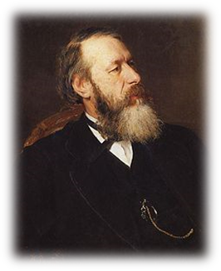
Стасов, В. В. Статьи о Римском-Корсакове. – Москва : Госмузиздат, 1953. – 90 с. : ил. - (Русская классическая музыкальная критика).
Художественный критик, литератор и архивист Владимир Васильевич Стасов - идейный вдохновитель и основной немузыкальный консультант кружка «Могучая кучка» был свидетелем музыкально-общественной деятельности Римского-Корсакова вплоть до исторических событий 1905 года.
Римский-Корсаков часто упоминает Стасова, как почти постоянного спутника всех своих творческих начинаний, пропагандиста своих произведений.
Книги из фонда Основного книгохранения НБ ПГНИУ

Slide 22
Кунин И. Ф. Николай Андреевич Римский-Корсаков. - М.: Музыка, 1983. – 132 [3] с., [78] л. ил. - (Русские и советские композиторы).
К читателю
Часть ПЕРВАЯ
Глава 1. Детство
Глава 2. Родители. Врат
Глава 3. Отроческие годы
Глава 4. Плавание за океан
Глава 5. Музыка
Глава 6. Первая опера. Первая любовь
Часть ВТОРАЯ
Глава 1. Профессор Петербургской консерватории
Глава 2. «Майская ночь»
Глава 3. «Снегурочка»
Глава 4. Безвременье
Глава 5. «Мне кажется, что меня зовут Модестом Петровичем»
Глава 6. Два шедевра
Глава 7. Новые времена и новые заботы
Глава 8. Театр
Часть ТРЕТЬЯ
Глава 1. Мамонтовская опера
Глава 2. «Царская невеста»
Глава 3. «Сказка о царе Салтане»
Глава 4. Ученики и учитель
Глава 5. «Кащей бессмертный»
Глава 6. Художник и революция
Глава 7. «Сказание о невидимом граде Китеже и деве Февронии»
Глава 8. «Золотой петушок» --- последняя опера Римского-Корсакова
Глава 9. Наследники и душеприказчики
Книги из фонда Основного книгохранения НБ ПГНИУ

Slide 23
Римский-Корсаков. Исследования, материалы, письма : в 2 т. / сост. : Д. Б. Кабалевский , А. В. Оссовский . – М. : Изд-во Академии Наук СССР, 1953-1954. - 780 с. (Музыкальное наследство).
«… Приведем факты, свидетельствующие о времени создания некоторых песнопений. Вероятно, первым духовным сочинением Н. А. Римского-Корсакова стало Кто есть сей Царь славы, исполненное при освящении храма Христа Спасителя в Москве 26 мая 1883 года.
19 мая 1883 года Римский-Корсаков сообщал жене из Москвы: «Я много занимаюсь гармонизацией церковных песнопений» …
Выдержка из Т. 2: Публикации и воспоминания (Римский-Корсаков Н. А. Избранные письма к Н. Н. Римской-Корсаковой). – М., 1954. – С. 46. – (Музыкальное наследство).
Книги из фонда Основного книгохранения НБ ПГНИУ

Slide 24
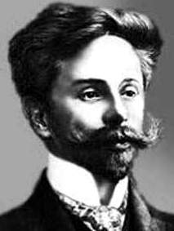
Скрябин
Александр Николаевич
1872—1915
Цитата А. Н. Скрябина: «Иду сказать им (людям) - чтобы они... ничего не ожидали от жизни кроме того, что сами могут себе создать... Иду сказать им, что горевать - не о чем, что утраты нет. Чтобы они не боялись отчаяния, которое одно может породить настоящее торжество. Силен и могуч тот, кто испытал отчаяние и победил его».
Цитата о А. Н. Скрябине: "Творчество Скрябина было его временем, выраженным в звуках. Но когда временное, преходящее находит свое выражение в творчестве большого художника, оно приобретает постоянное значение и делается непреходящим".
Г. В. Плеханов

Slide 25
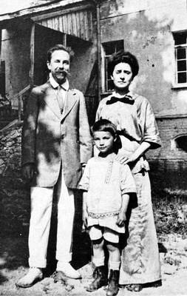
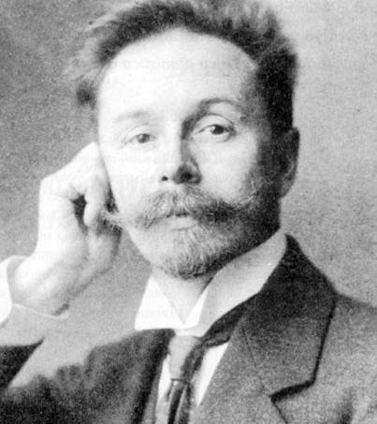
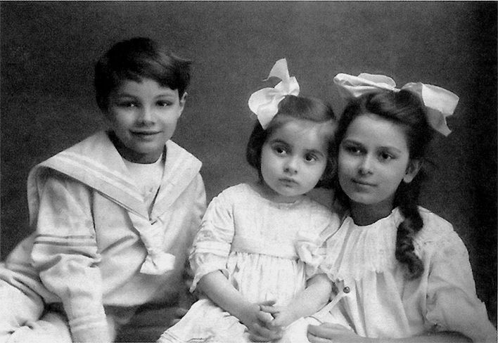
А. Н. Скрябин с женой Т. Ф. Шлёцер и сыном Юлианом 1913 г.
Дети А. Н. Скрябина – Юлиан, Марина, Ариадна 1913 г.
Алекса́ндр Никола́евич Скря́бин — выдающийся русский композитор и пианист. Его творчество принято рассматривать как стоя́щее совершенно особняком. Остро стоявшую перед композиторами того времени проблему «недостаточности», «узости» тональности Скрябин решает по-своему - Одновременно желаемой выразительности он добился, введя в музыку цвет.

Slide 26
Звук и цвет
Музыка А. Н. Скрябина очень самобытна. В ней отчётливо чувствуется нервность, импульсивность, тревожные поиски… Композитора привлекали образы, связанные с огнём: в названиях его сочинений нередко упоминается огонь, пламя, свет и т. п. Это связано с его поисками возможностей объединения звука и света.
Соответствие цветов и тональностей по Скрябину
Скрябин, обладал так называемым «цветным» слухом: тональности воспринимались им окрашенными в определенные тона.
Так, например, ре мажор он «видел» ярко желтым, ля мажор — зеленым, ре-бемоль мажор — фиолетовым.
http://www.youtube.com/watch?v=sHJ47f9ng8c
Цвет и звук А. Н. Скрябина на YouTube

Slide 27
Творчество
В ранних сочинениях Скрябин — тонкий и чуткий пианист — создавал произведения в таких жанрах, как этюды, вальсы, мазурки, сонаты, хотя уже в тот период его творческого становления проявился собственный почерк композитора.
Впоследствии композитор обращается к жанру поэмы, как фортепианной, так и оркестровой. Крупнейшие его сочинения для оркестра — три симфонии (Первая написана в 1900 году, Вторая — в 1902 году, Третья — в 1904 году), Поэма экстаза (1907), «Прометей» (1910).
Александр Николаевич Скрябин первым создал произведение, в котором партия цвета выступает на равных с инструментальными партиями и выписана на отдельном нотном стане музыкальной партитуры. По замыслу композитора, во время исполнения его симфонической поэмы «Прометей» пространство концертного зала окрашивается в разные цвета, которые, сменяя друг друга, сопровождают музыкальное действо.
Заставка к симфонической поэме «Прометей
http://www.musezone.ru/video/скрябин прометей (смотреть)
Симфоническая поэма «Прометей» »
(Поэма огня) (слушать)

Slide 28
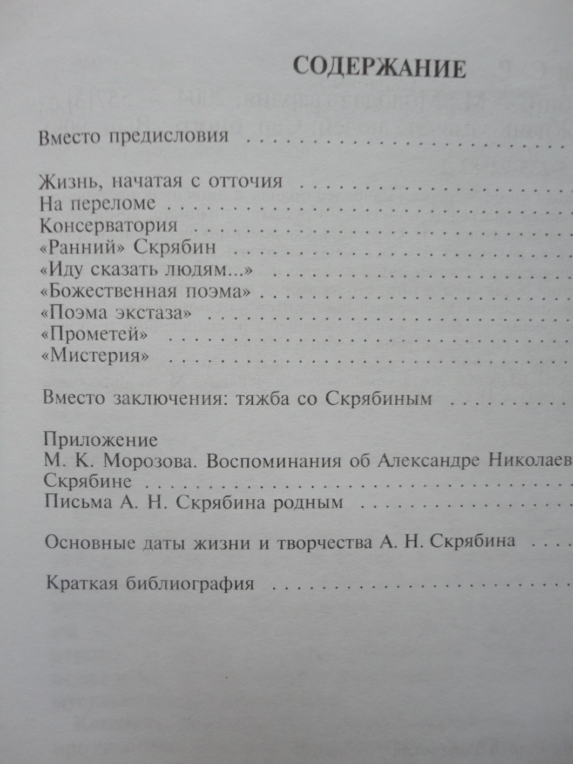
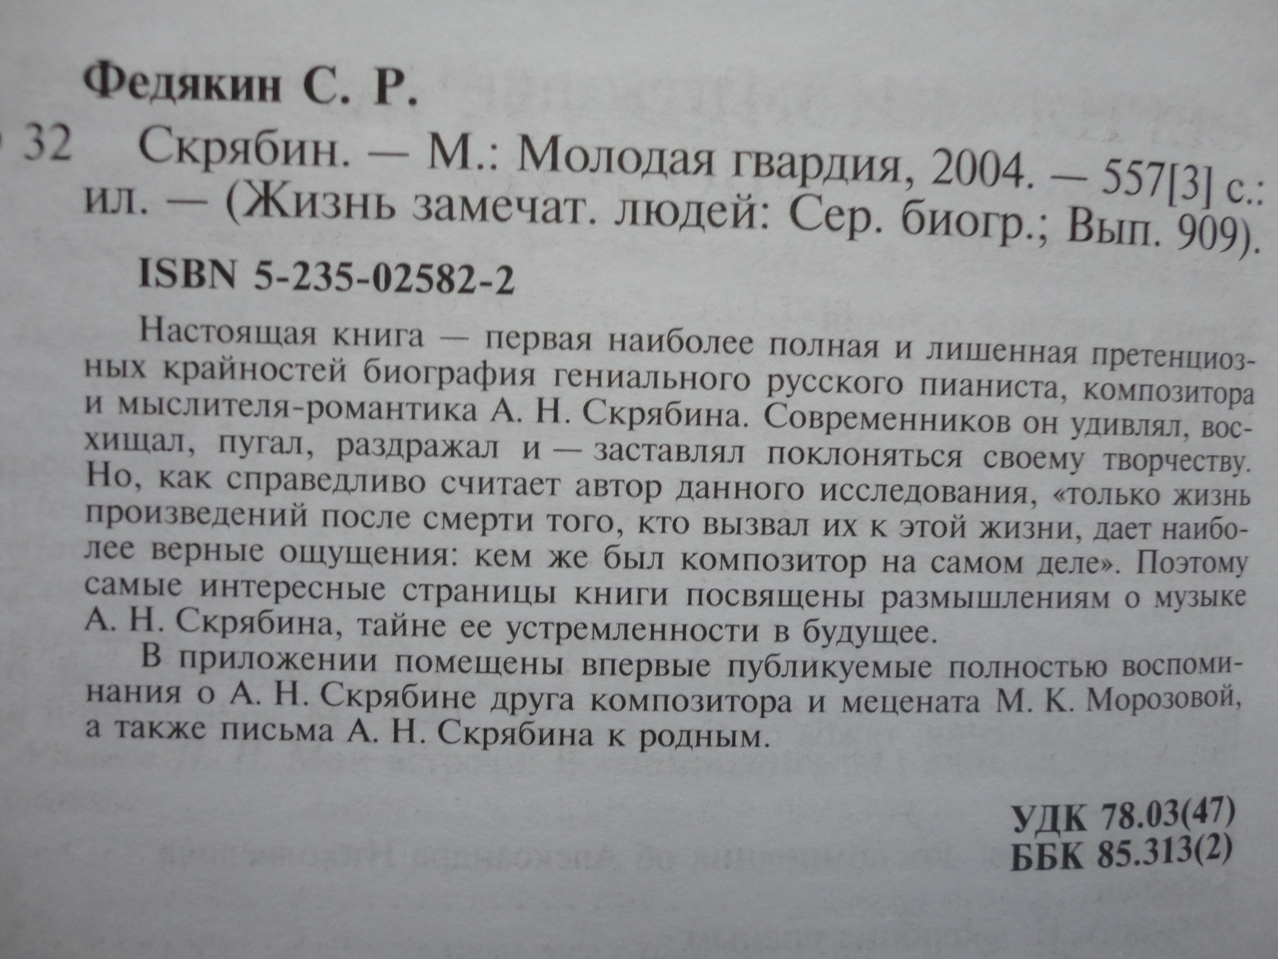
Книги из фонда Основного книгохранения НБ ПГНИУ

Slide 29
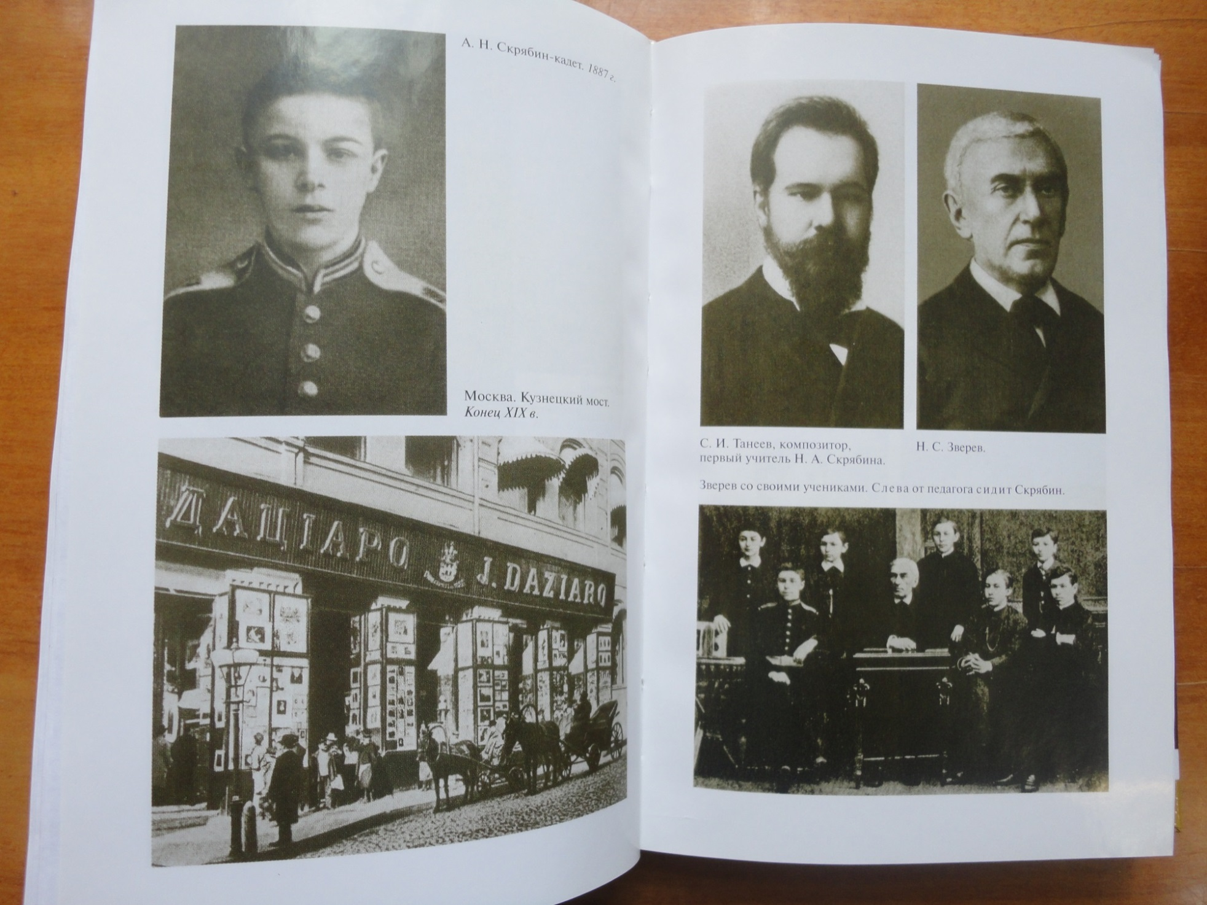

Slide 30
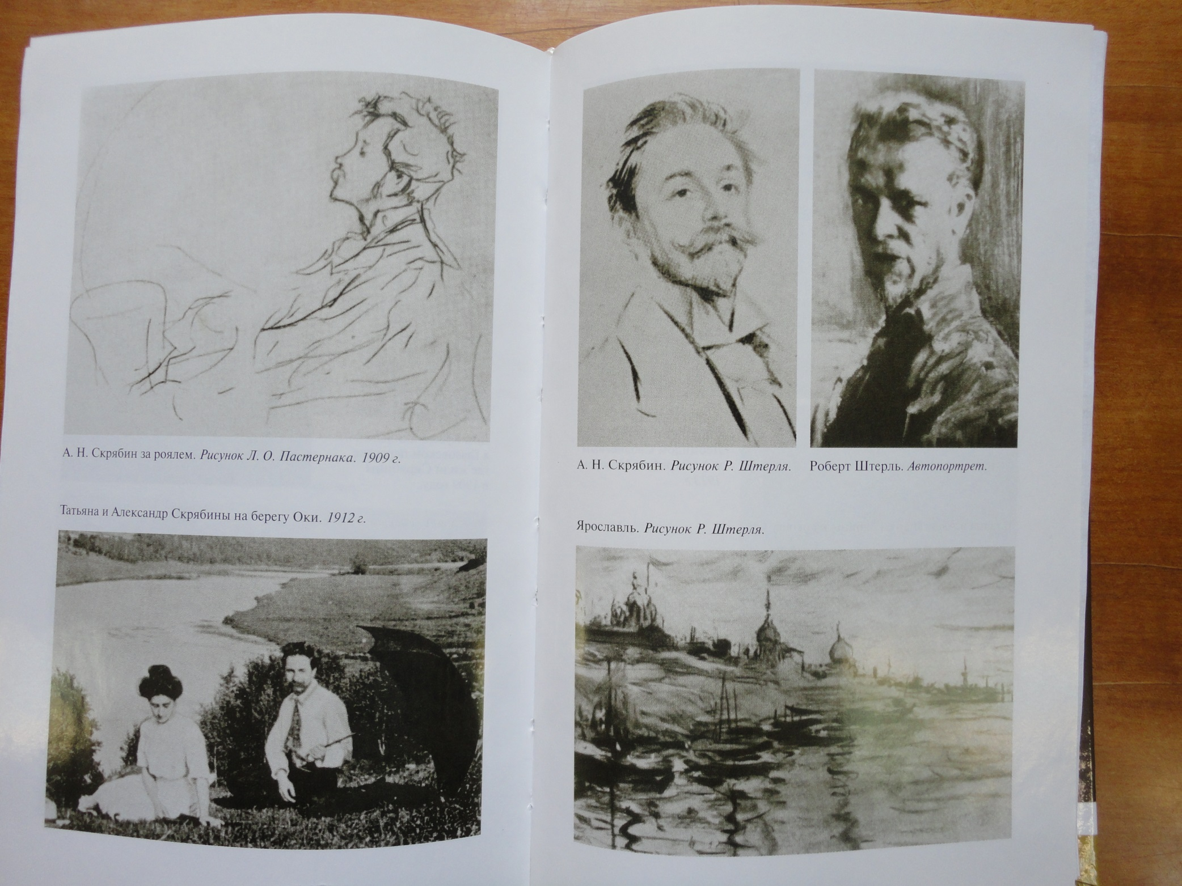

Slide 31
Книги из фонда Основного книгохранения НБ ПГНИУ

Slide 32
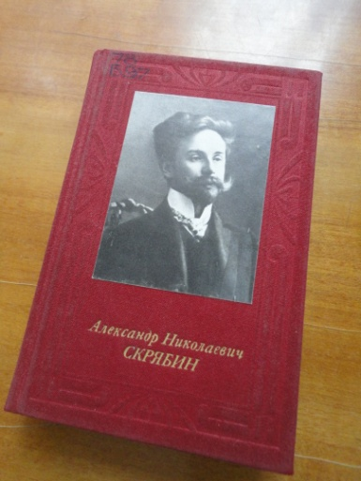
Бэлза, И. Ф. Александр Николаевич Скрябин . – М. : Музыка, 1982. – 175 с. : ил. – Серия «Русские и советские композиторы»
Скрябин был не только гениальным музыкантом, создавшим произведения ,о которых рассказывается в этой книге, но и глубоким мыслителем.
Сын своего времени, патриот, до конца дней оставшийся верным высоким гуманистическим идеалам, восходящим к пушкинским заветам, он достойно продолжал традиции русской музыкальной классики, обогатив ее новыми открытиями и совершенствованиями …
И. Ф. Бэлза
Книги из фонда Основного книгохранения НБ ПГНИУ

Slide 33
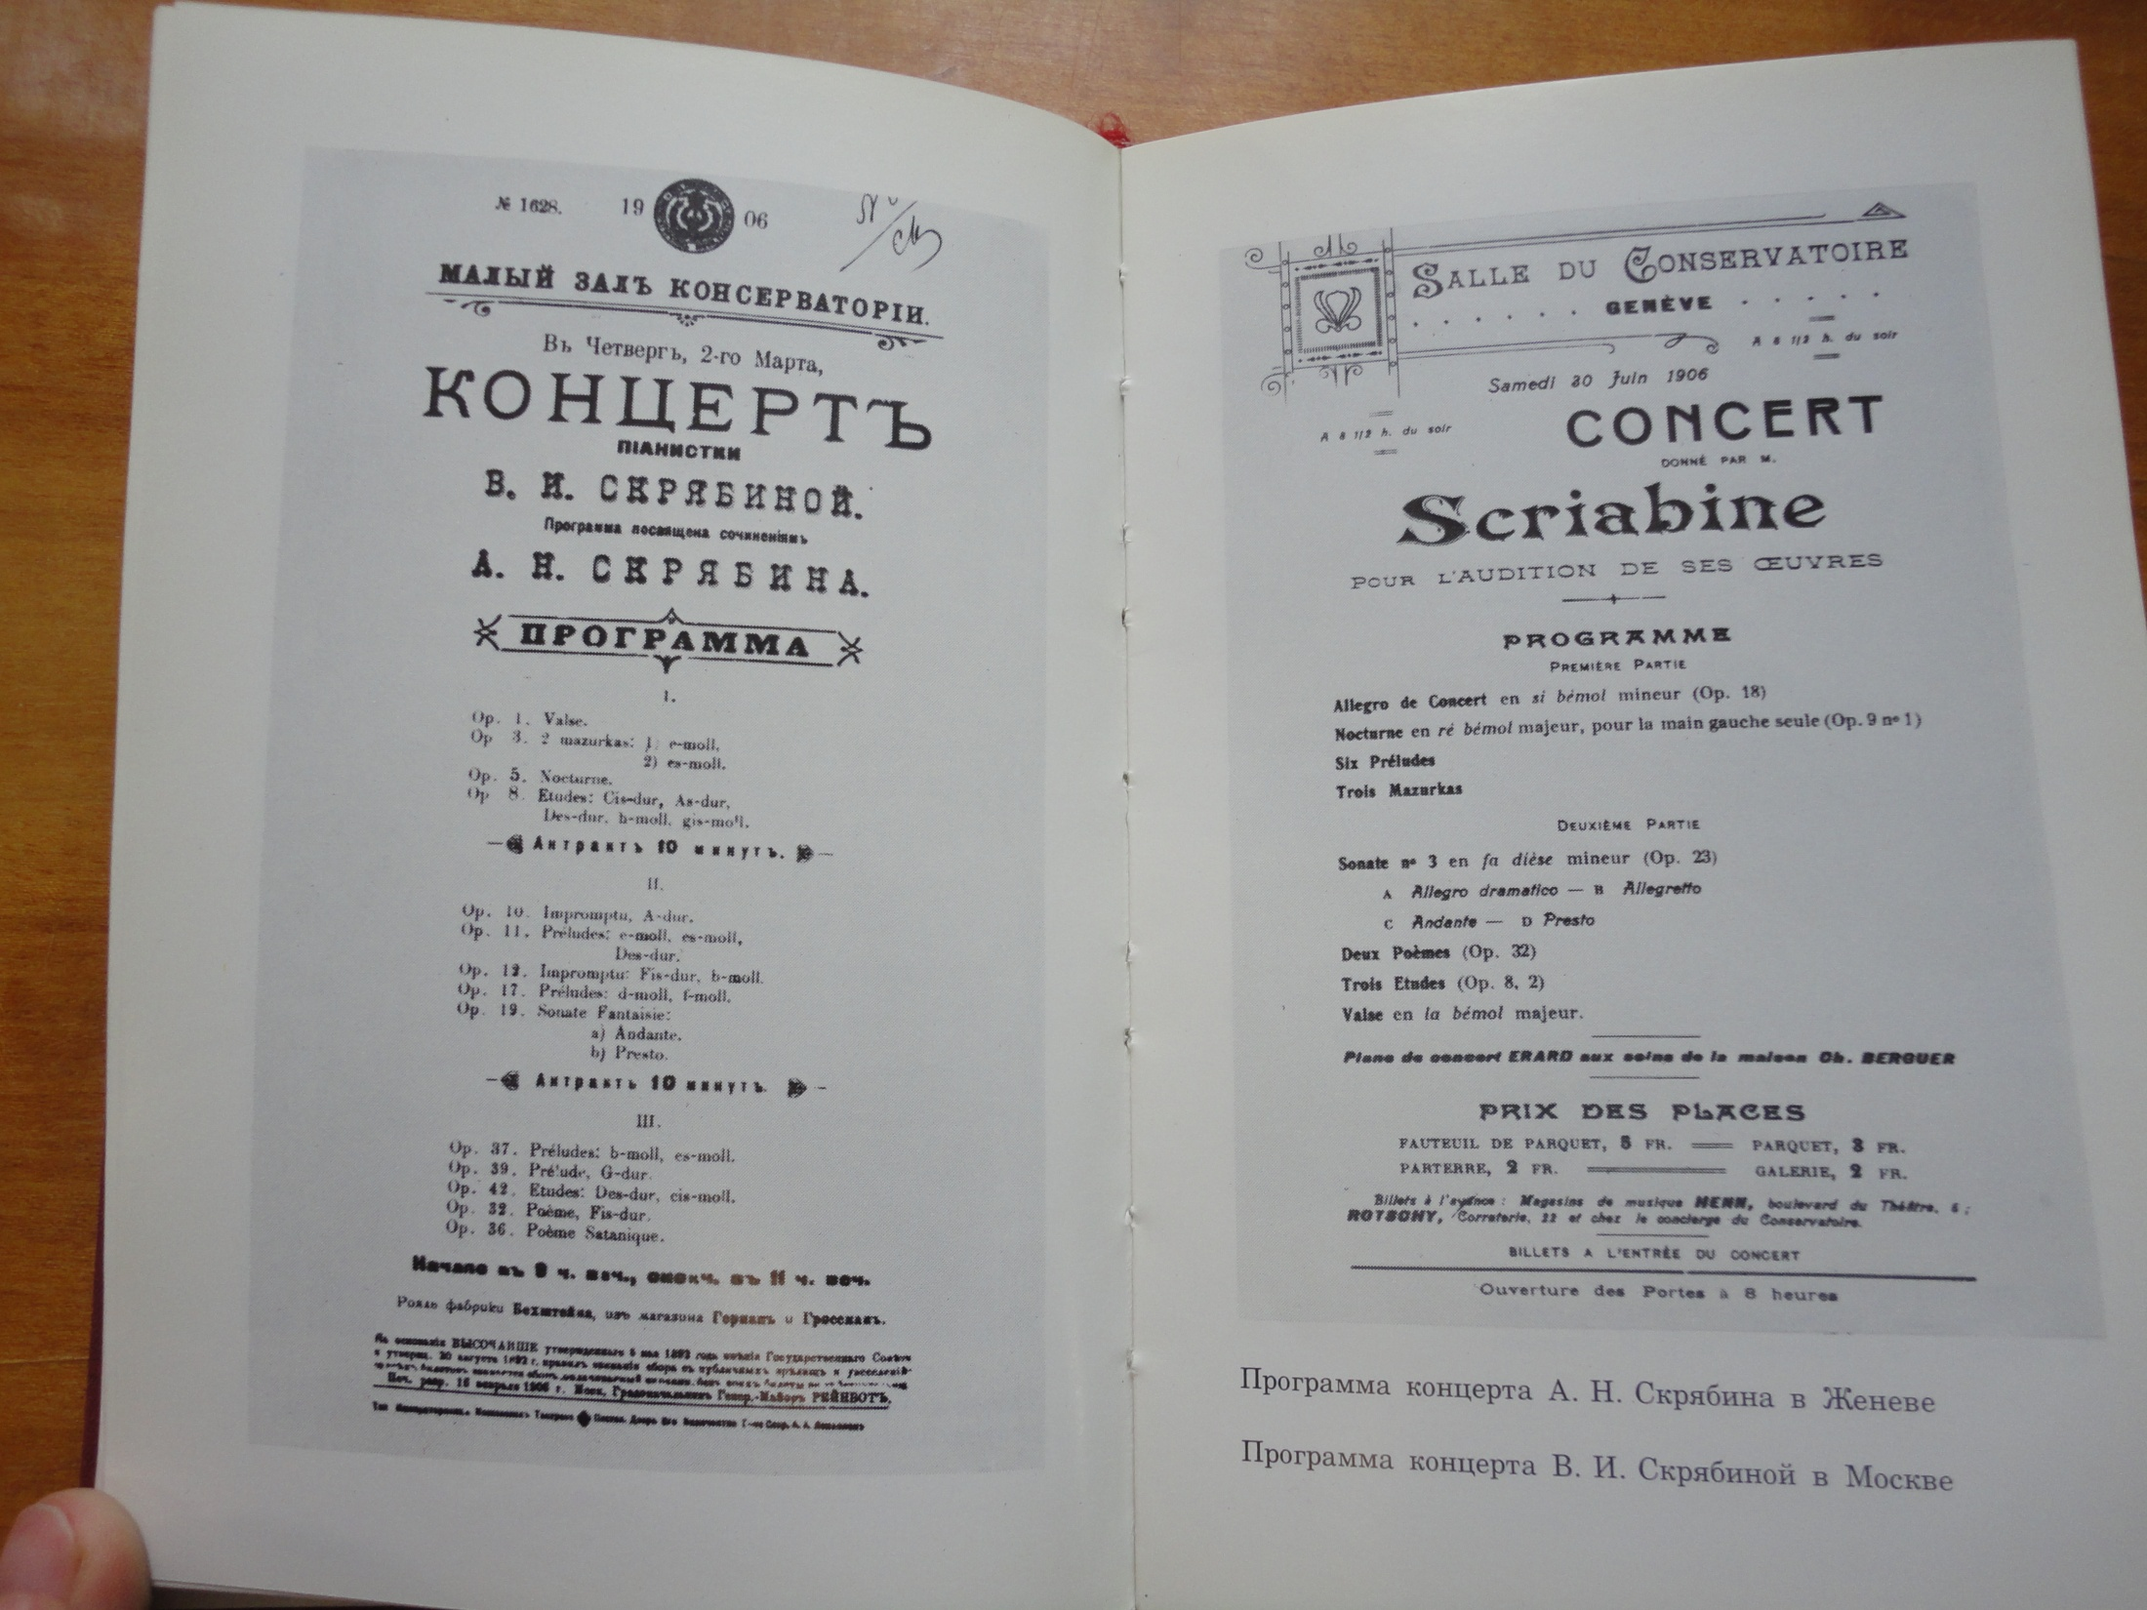
Программа концерта В. И. Скрябиной из произведений А. Н. Скрябина 2 марта 1906 г. В. И. Скрябина – первая исполнительница, посвятившая свои концерты целиком музыке А. Н. Скрябина
Книги из фонда Основного книгохранения НБ ПГНИУ

Slide 34
Книги из фонда Основного книгохранения НБ ПГНИУ
«В некоторых вещах, например, в Четвертой или Седьмой сонате , в «Загадке», К пламени», в «Хрупкости», Ст. Нейгауз достигает почти скрябинской «разрозненности» и нервности игры, что было также характерно для Скрябина»
А. Л. Пастернак

Slide 35
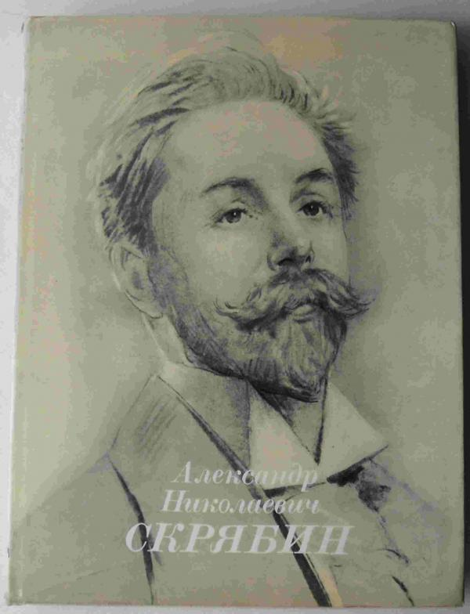
Александр Николаевич Скрябин : [Альбом] / сост. Е. Н. Рудакова. – М. : Музыка, 1979. – 215 с. : ил.
«Я всегда буду свято хранить память о счастье заглянуть хоть на мгновенье в сущность творчества такого великого композитора, как Скрябин».
Вэн Клайберн (1960)
«… Как только возникали звуки его игры на рояле (даже если я сидел с закрытыми глазами, не глядя на руки и пальцы), тотчас же ощущал и понимал, что пальцы его извлекали звук не падая на клавишу, не ударяя по ней, а, наоборот, отрываясь от клавиши и легким движением взлетая над клавишей…»
А. Л. Пастернак

Slide 36
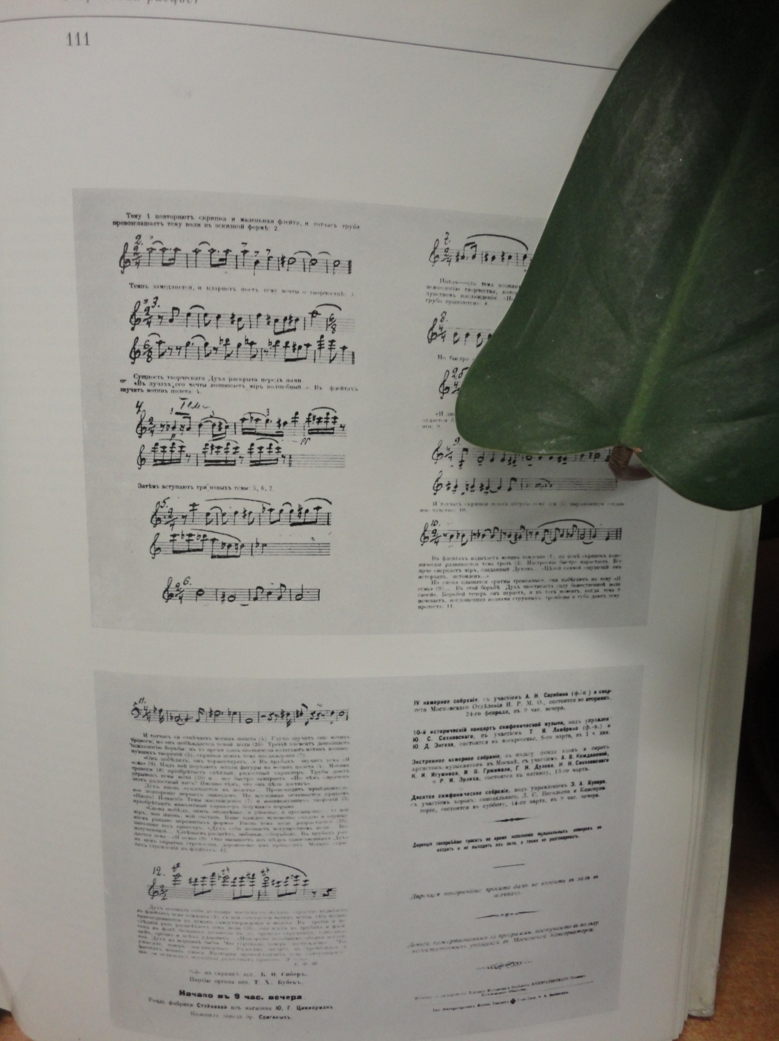
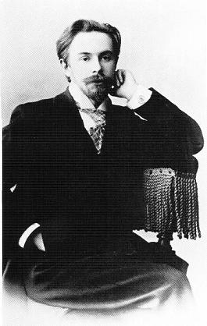
Программа концерта 21 февраля 1909 года – первое исполнение Третьей симфонии и «Поэмы экстаза» в Москве

Slide 37
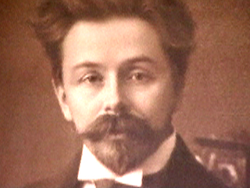
Скрябин А. Н. Ноктюрн для скрипки и фортепиано. (слушать)

Slide 38
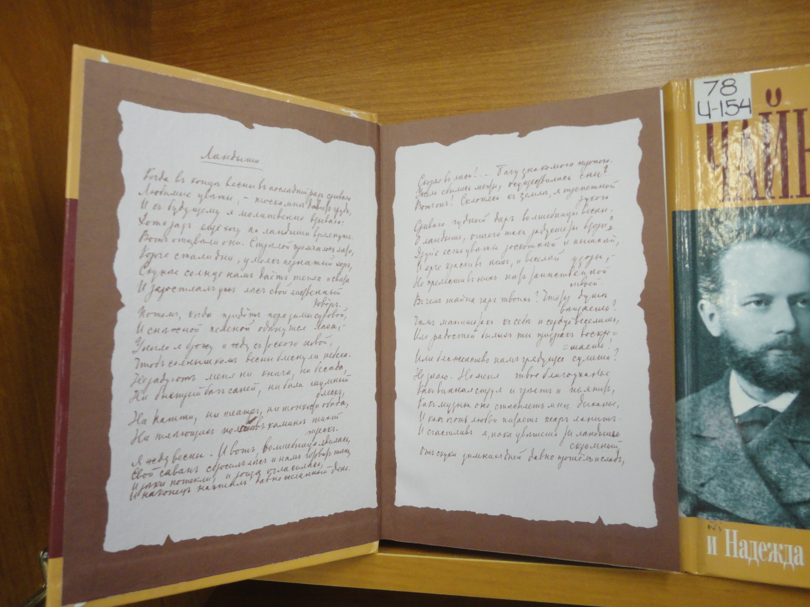
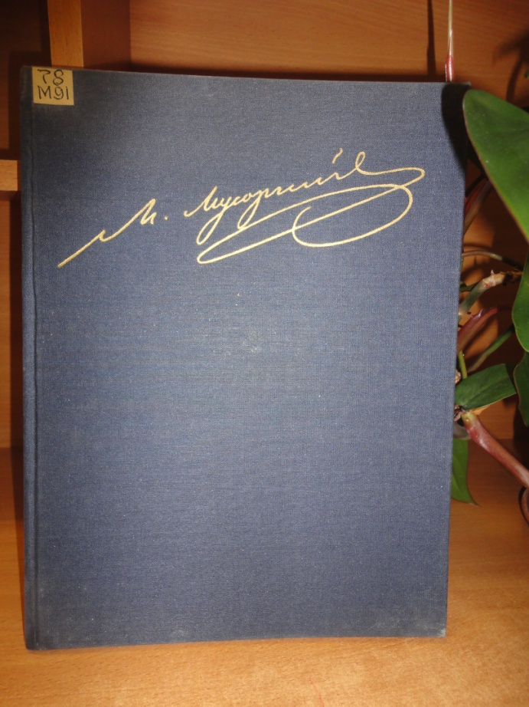
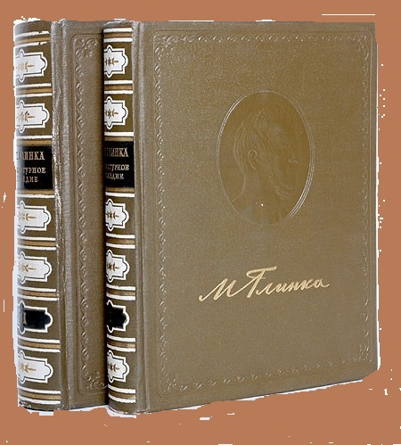
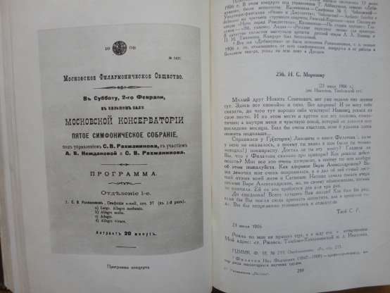
Все книги, представленные на выставке находятся в отделе Основного книгохранения НБ ПГНИУ,
корп. № 1, ауд. 817
(читальный зал научной литературы)

Slide 39
Ждем вас в
Научной библиотеке ПГНИУ

